Slide 1
Лабораторная работа №7
Математическое моделирование
Студент: Сахно никита 1132230298
Группа: нфибд-02-23

Slide 2
Цель
Целью лабораторной работы является исследование математической модели
распространения рекламы, выполнение численного решения дифференциальных
уравнений в среде Julia, построение графиков и анализ эффективности
распространения информации среди потенциальных покупателей.

Slide 3
Задачи
29 января в городе открылся новый салон красоты. Полагаем, что на момент
открытия о салоне знали
N0
потенциальных клиентов. По маркетинговым
исследованиям известно, что в районе проживают
N
потенциальных клиентов
салона. Поэтому после открытия салона руководитель запускает активную
рекламную компанию. После этого скорость изменения числа знающих о салоне
пропорциональна как числу знающих о нем, так и числу не знаю о нем.

Slide 4
Выполнение
Основное дифференциальное уравнение:
dn/dt = (α₁(t) + α₂(t)n(t))(N − n(t))
α₁(t) — эффективность платной рекламы.
α₂(t) — эффективность распространения информации между клиентами.

Slide 5
Выполнение
Исходные данные
N = 2020
n(0) = 28
Модель 1:
dn/dt = (0.99 + 0.00009n)(2020 − n)
Модель 2:
dn/dt = (0.000099 + 0.9n)(2020 − n)
Модель 3:
dn/dt = (0.9·sin(0.9t) + 0.99·cos(0.99t)·n)(2020 − n)

Slide 6
Выполнение
Для решения использовалась среда Julia.
DifferentialEquations.jl — численное решение дифференциальных уравнений.
Plots.jl — построение графиков.
Метод решения: Tsit5().
Для каждой модели получена зависимость числа осведомлённых клиентов n(t) от времени t.

Slide 7
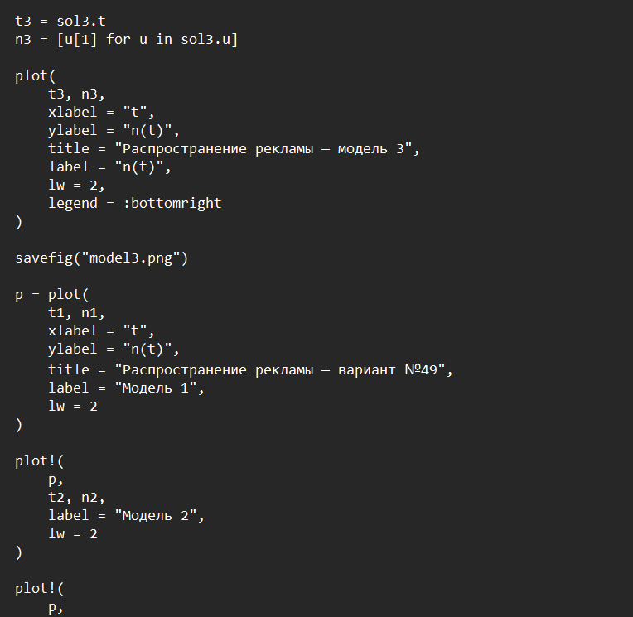
Выполнение

Slide 8
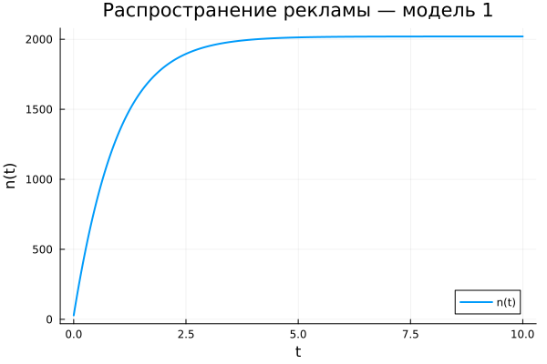
Выполнение

Slide 9
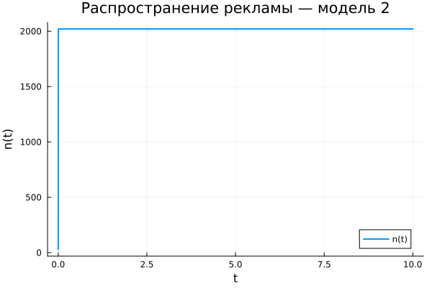
Выполнение

Slide 10
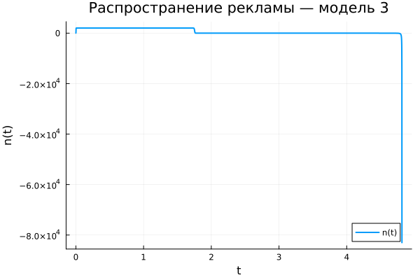
Выполнение

Slide 11
Вывод:
В ходе работы была исследована математическая модель распространения рекламной информации.
Проведено численное решение дифференциальных уравнений и построены графики изменения числа осведомлённых клиентов.
Установлено, что увеличение роли межличностного распространения информации значительно ускоряет рост числа осведомлённых клиентов.
Математическая модель позволяет оценить эффективность рекламной кампании и определить наиболее интенсивный этап её распространения.

